Slide 1
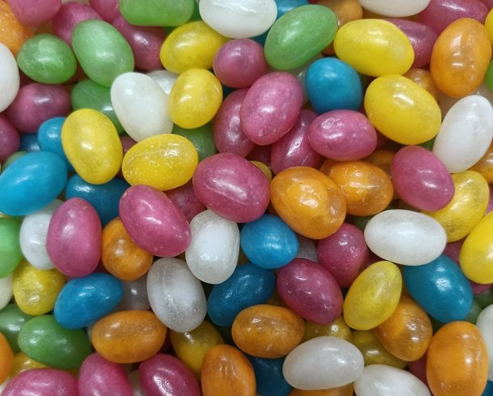
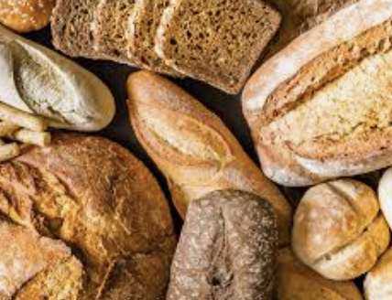
Nervesystemet - sanser
Smagssansen og lugtesansen

Slide 2
OPGAVE 1: Smagssansen
I skal lave en formidlingsvideo til andre elever på Bio B niveau om smagssansen.
I videoen skal I komme ind på disse områder
- Hvordan er vores smagsløg bygget op?
Hvilke typer receptorer er involverede i, at vi kan registrere forskellige smage?
Hvordan aktiveres de forskellige typer af receptorer i de sensoriske celler i smagsløgene
Hvordan forløber den intracellulære signaleringskaskade når vi smager noget?
Hvordan hænger smag og lugt sammen?
I videoen skal I også udføre og forklare hvad der sker, i dette eksperiment: https://www.smagforlivet.dk/undervisning/folkeskolen/madkundskab/vi-smager-med-alle-sanser-sanse-kit/jelly-bean-testen
I kan bruge bogens sider og også denne video: ”Sanserne og smagssansen” fra undervisningssitet ”Smag for livet”: https://www.youtube.com/watch?v=aUMrFkDt1wg

Slide 3
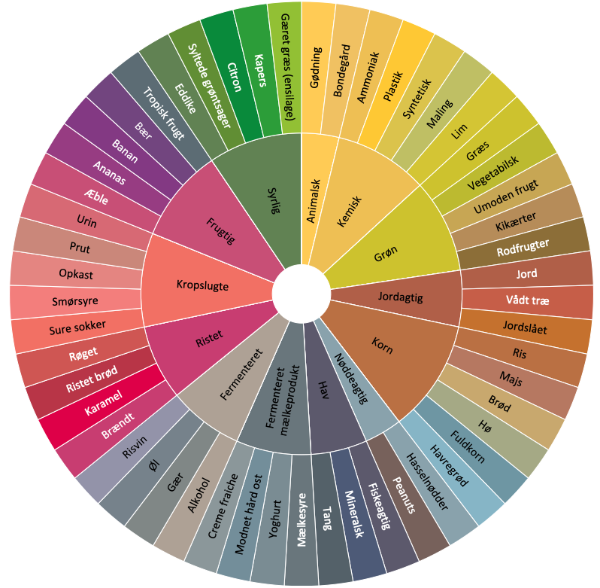
OPGAVE 2: Sensoriske tests
Gennemgå opbygning af smagshjulet og hvad en sensorisk test er og lav dernæst et spiderplot på egne medbragte brødprøver.
I gruppen skal I medbringe 4 forskellige typer af brød
Et surdejsbrød
Et franskbrød
Et grovflute
Et rugbrød
I kan også få hjælp til at lave jeres spiderplot her: https://www.youtube.com/watch?v=IppMDwT8HQg&t=5s
Brug video, læste sider i bogen og vejledningen til at få udført den sensoriske test og evalueret jeres brødtyper i

Slide 4
OPGAVE 1: Lugtesansen
I skal lave en formidlingsvideo til andre elever på Bio B niveau om lugtesansen. I videoen skal I udføre et enkelt eksperiment som handler om både smag og lugt og også komme ind på disse områder:
- Hvordan er vores lugtesans bygget op?
Hvilke typer receptorer er involverede i, at vi kan lugte forskellige ting?
Hvordan forløber nervesignaleringen i det olfaktoriske system?
Hvordan hænger smag og lugt sammen?
Kan man træne sin lugtesans?
I videoen skal I også udføre og forklare hvad der sker, i dette eksperiment: https://www.smagforlivet.dk/undervisning/folkeskolen/madkundskab/vi-smager-med-alle-sanser-sanse-kit/jelly-bean-testen
I kan bruge bogens sider og også denne video: ”Lugtesansen” fra undervisningssitet ”Smag for livet”: https://youtu.be/bDJbc_E1tcg?si=F0BekzAsl8PoxquU

Slide 5
OPGAVE 2: Sensoriske tests
Gennemgå opbygning af smagshjulet og hvad en sensorisk test er og lav dernæst et spiderplot på egne medbragte brødprøver.
I gruppen skal I medbringe 4 forskellige typer af brød
Et surdejsbrød
Et franskbrød
Et grovflute
Et rugbrød
I kan også få hjælp til at lave jeres spiderplot her: https://www.youtube.com/watch?v=IppMDwT8HQg&t=5s
Brug video, læste sider i bogen og vejledningen til at få udført den sensoriske test og evalueret jeres brødtyper i

